Slide 1
动手，动手，动手
光靠听课或看书没有多大用处，关键是动手练习。
测试人员应该在编写和执行测试用例的过程中学习Python。
本PPT里的代码都是可执行并且验证过的。一律以截图的方式提供，就是希望大家亲手把代码一行行地敲进去，再加以执行。

Slide 2

测试人员Python入门
第一课
测试对象：银行ATM接口
单个用例，执行成功
异常、测试判决与测试断言
第二课
nosetests多测试用例
文件级setup & teardown
用例级setup & teardown
第三课
接口驱动
数据驱动测试
测试用例类

Slide 3
大纲
nosetests基本用法
文件级setup & teardown
用例级setup & teardown

Slide 4
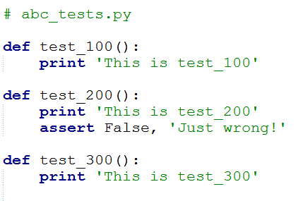
nosetests基本用法
这里抛出异常，所以这个用例会失败

Slide 5
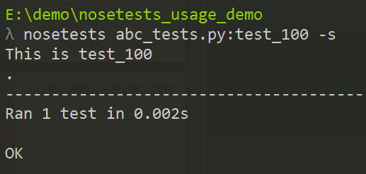
执行单个测试用例

Slide 6
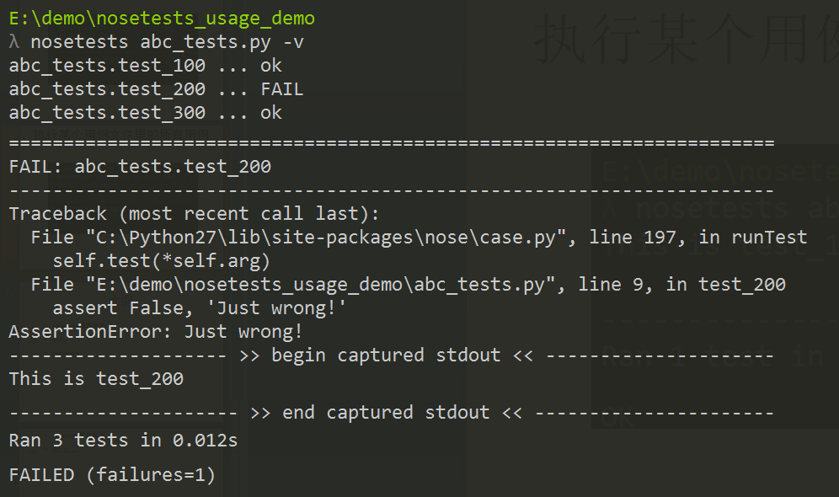
执行某个用例文件里的所有用例
-v: 打印已执行测试用例的名字

Slide 7
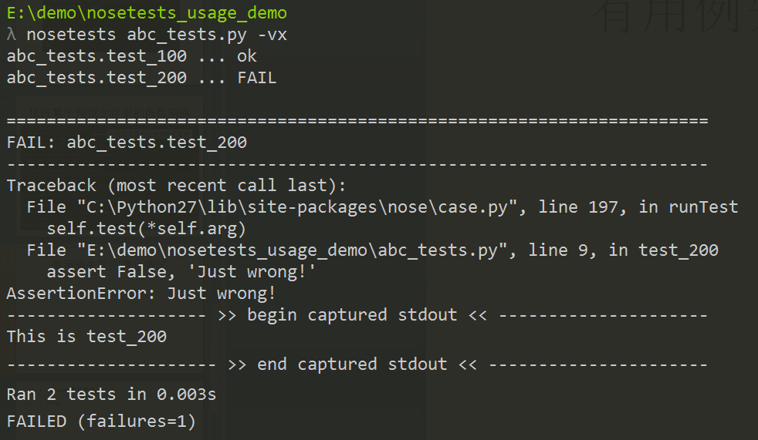
有用例失败则停止测试
test_200()失败后，test_300()没有执行

Slide 8
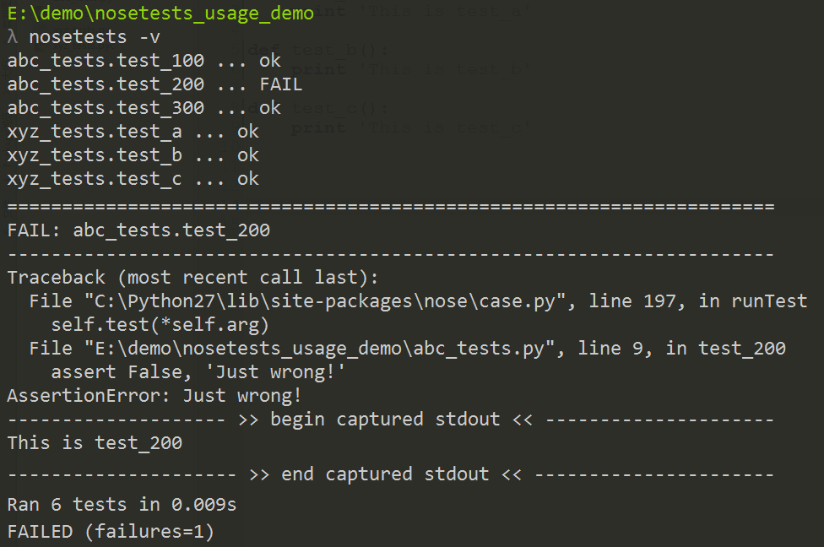
执行当前目录下的所有测试

Slide 9
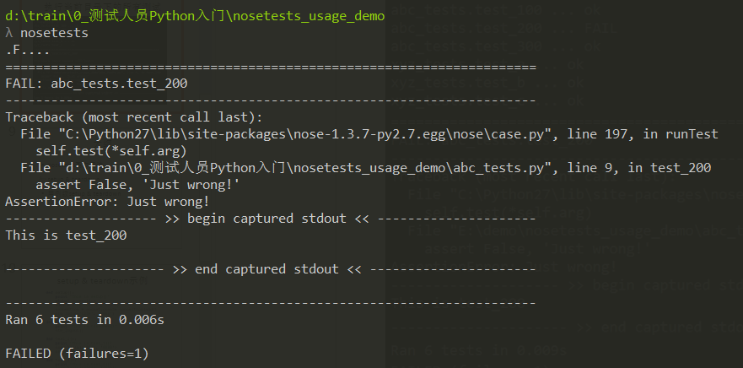
回归测试

Slide 10
大纲
nosetests基本用法
setup & teardown
用例级setup & teardown

Slide 11
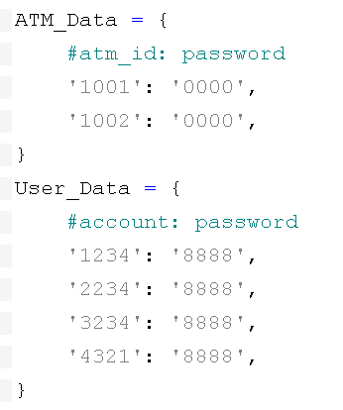
bank_2.py里的数据

Slide 12
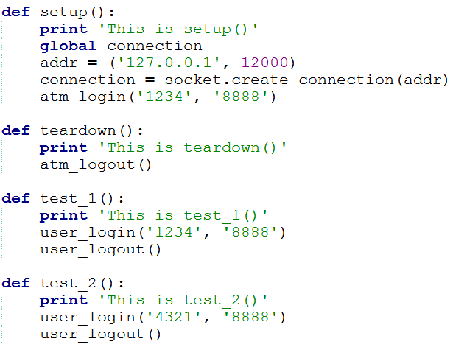
setup & teardown示例

Slide 13
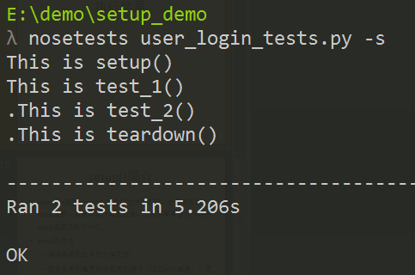
执行结果

Slide 14
setup / teardown简介
nosetests在执行一个测试用例文件的时候，会首先执行setup函数（如果存在的话）。而且不管有多少个用例，setup函数只执行一次。
一个测试用例文件执行完毕后，nosetests会执行teardown函数（如果存在的话） 。而且不管有多少个用例， teardown函数只执行一次。
setup失败的话，测试用例和teardown都不会执行。

Slide 15
setup/ teardown的用处
消除各用例之间的代码冗余。
避免各用例重复执行相同的操作（比如ATM登录和登出），减少测试执行所用的时间。
对于测试结束后的清理动作，放到teardown里，不管用例成败， teardown都会被测试框架调用。
如果在测试用例里做清理，考虑到异常的抛出，就要用到try-finally。

Slide 16
setup函数与全局变量
作为公共函数，setup()一般会为文件内的各测试用例创建一些数据或者对象。
这些数据或者对象一般定义为全局变量，这样各个测试用例函数才能访问到它们。

Slide 17
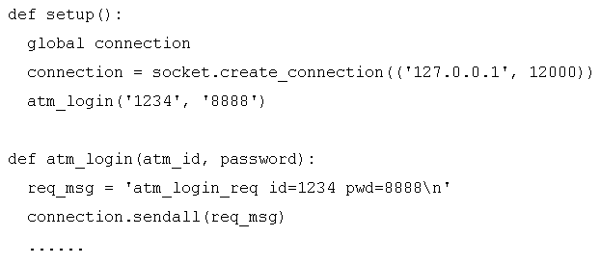
用global定义全局变量
setup()先执行，定义connection为全局变量
atm_login()后执行，可以直接使用已经定义和赋值的全局变量。

Slide 18
大纲
nosetests基本用法
setup & teardown
用例级setup & teardown

Slide 19
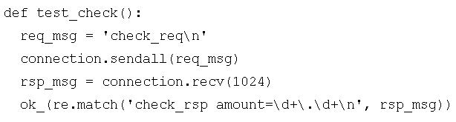
业务测试用例
存钱 save
取钱 take
查询 check
re.match(...)是用正则表达式做的比对

Slide 20
查询结果的检查与正则表达式
每次测试的时候，测试用例不能确定用户的余额是多少。
所以这里使用了正则表达式进行浮点数的通配比对，不管余额是多少，用例都能通过： import re rsp_msg = ‘check_rsp amount=100.0\n’ m = re.match('check_rsp amount=\d+\.\d+\n', rsp_msg) ok_(m)
正则表达式本身就值得专门讲一次课，所以这里不再展开。

Slide 21
业务用例的测试需求
atm_login() # 文件级setup
user_login()
test_check()
user_logout()
user_login()
test_save()
user_logout()
user_login()
test_take()
user_logout()
atm_logout () # 文件级teardown

Slide 22
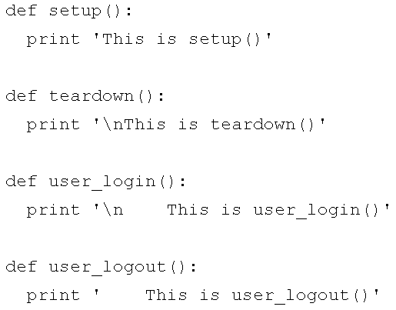
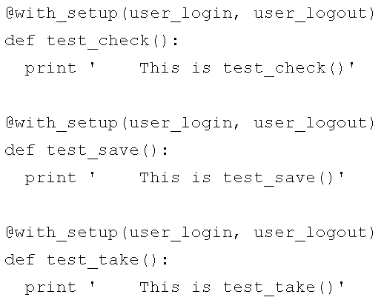
@with_setup演示代码
@with_setup是一个nose提供的函数修饰符，我们不用管函数修饰符是什么，只要会用就行了。

Slide 23
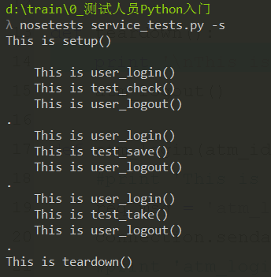
执行结果

Slide 24
用例级setup&teardown的用处
setup
teardown
消除代码冗余
消除代码冗余
不管用例执行完成（成功）还是被异常打断（失败），teardown里的测试清理动作都会执行。

